Slide 1
Разработка проекта
ПАЯЛЬНАЯ СТАНЦИЯ С ИНФРАКРАСНЫМ ПАЯЛЬНИКОМ ДЛЯ ЛОКАЛЬНОГО НАГРЕВА
Широких Кирилл Алексеевич
Студент группы ЭиНЭ-41, РТФ
Поволжский государственный технологический университет

Slide 2
Цели
Формирование идеи проекта паяльной станции с инфракрасным нагревом
Разработка концепции управления «Из любого помещения»

Slide 3
Предлагаемое решение
Готовым продуктом является паяльная станция включающая в себя:
Основное оборудование:
  Нижний инфракрасный нагреватель
  Верхний инфракрасный нагреватель
Дополнительное оборудование
  Инфракрасный паяльник
  Блок ручного управления
  Блок автоматического управления
  Модуль беспроводного подключения

Slide 4
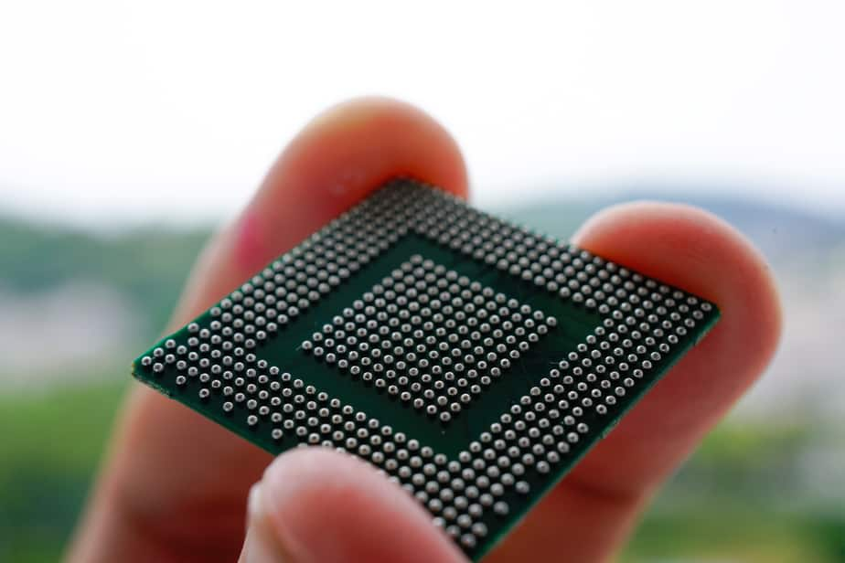
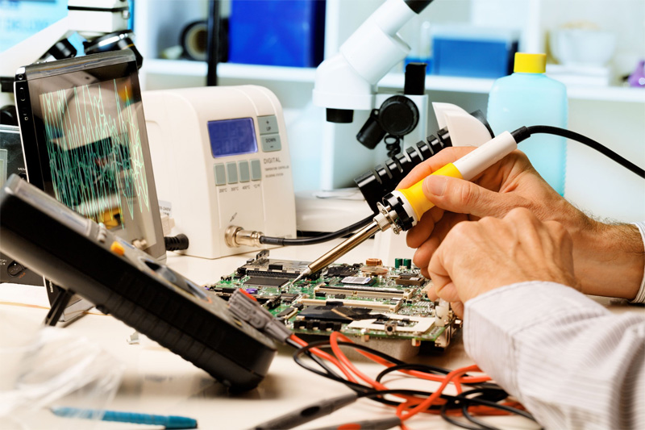
Актуальность
Notes:
Паяльная станция является обязательным оборудованием при монтаже BGA элементов, без

Slide 5
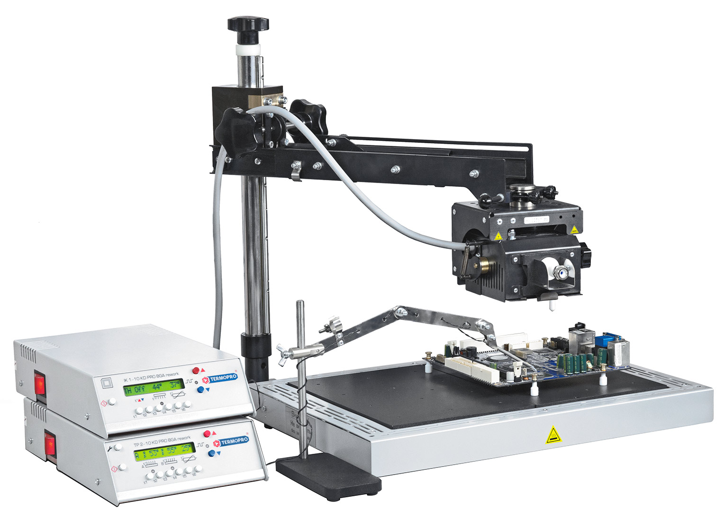
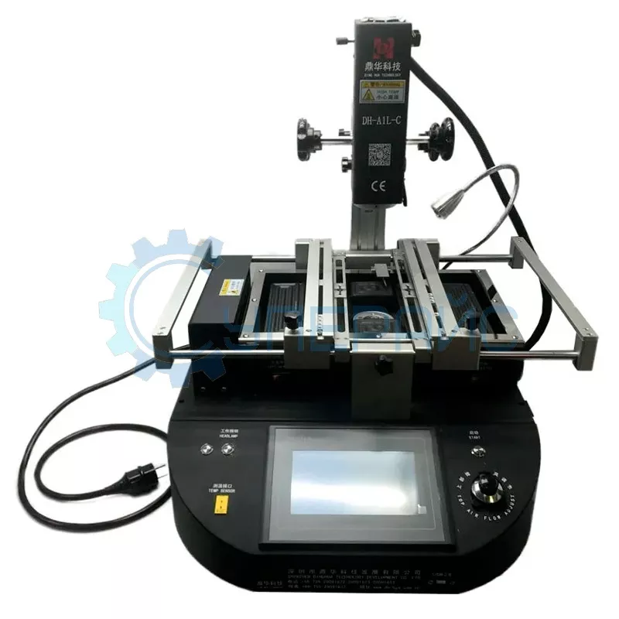




Отечественные и зарубежные аналоги
ИК-650
DH-A1L-C

Slide 6
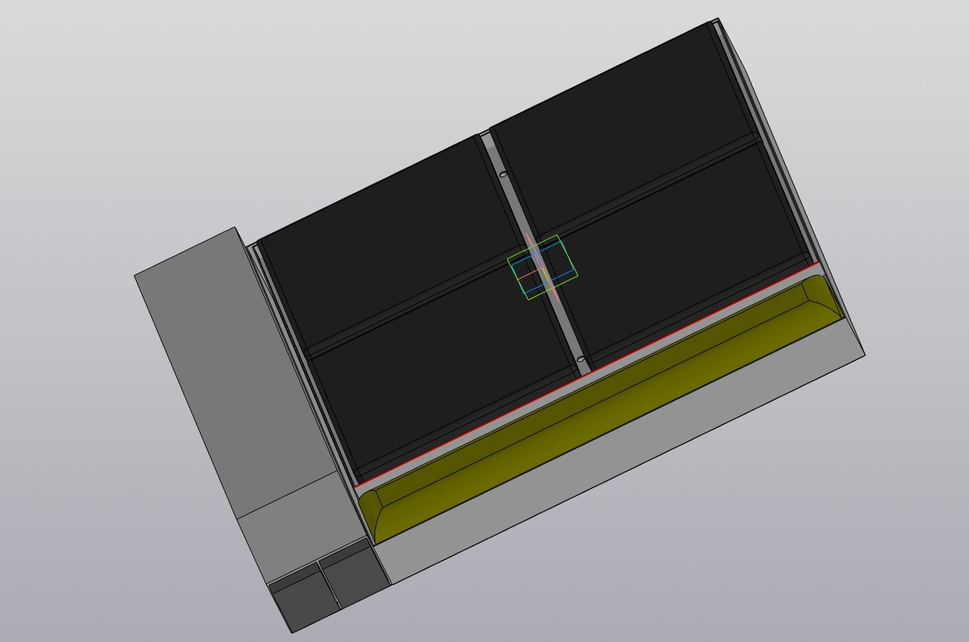
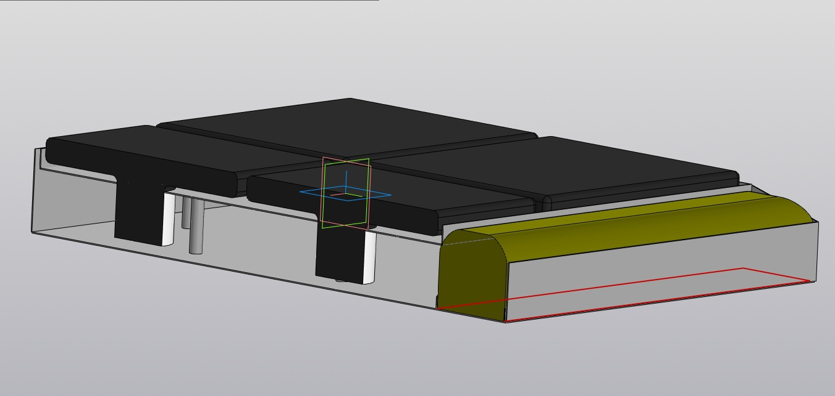
Реализация

Slide 7
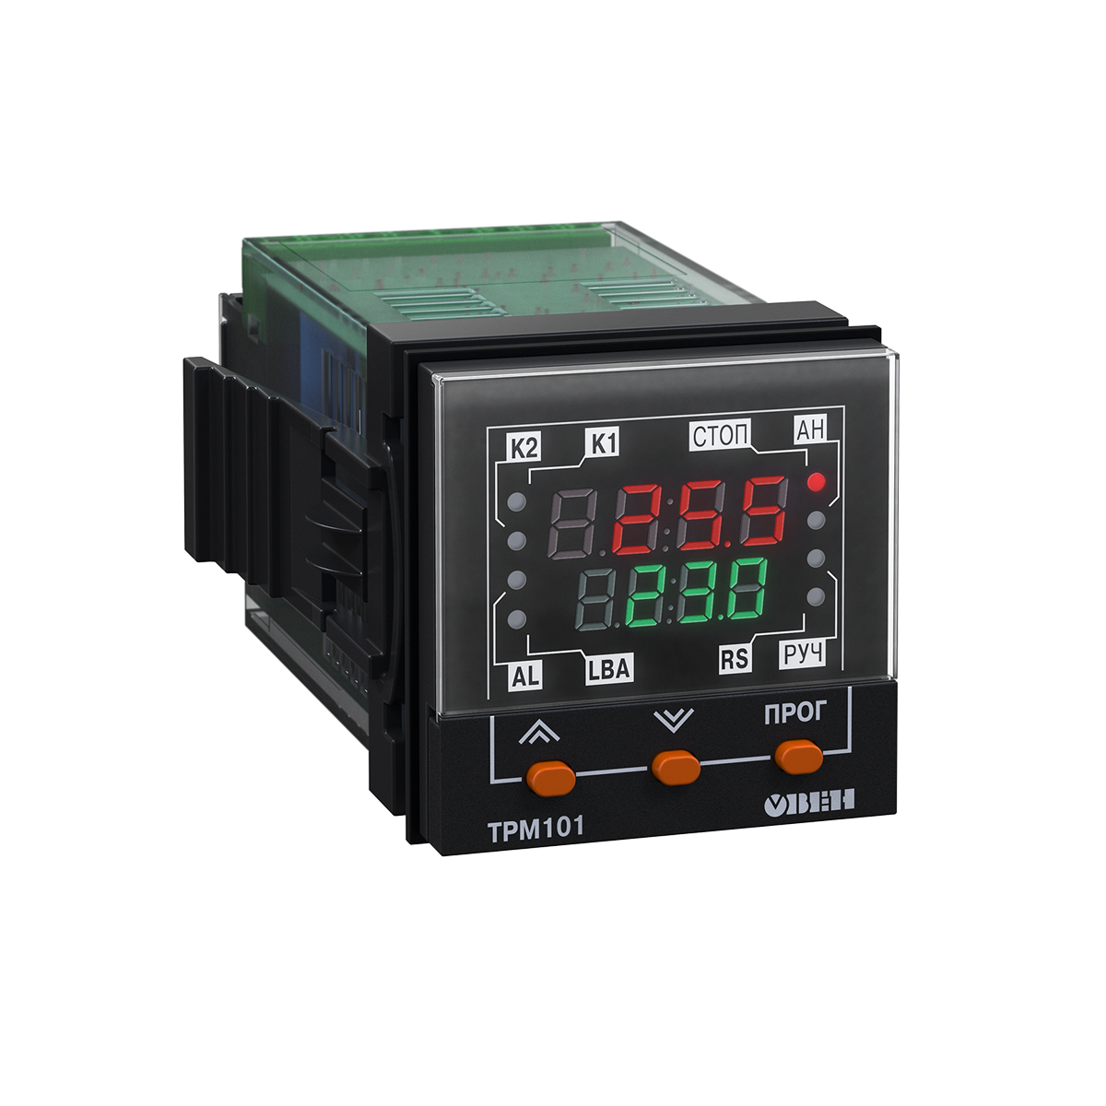
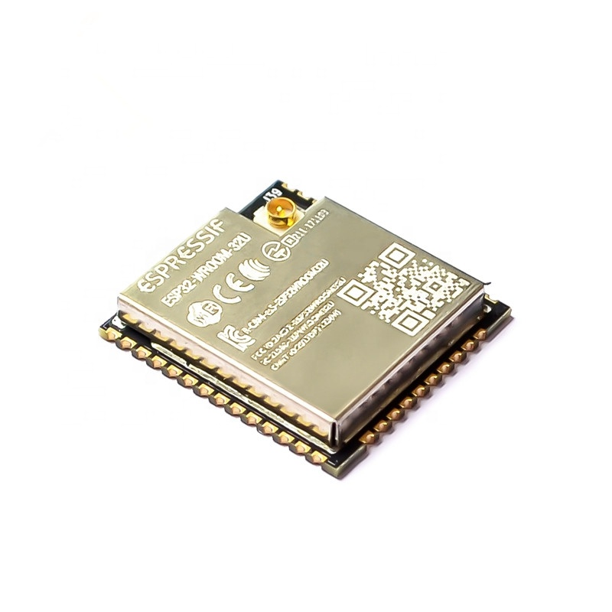


Организация управления

Slide 8





«Из любого помещения»

Slide 9
В чем преимущество подобной системы?
Управление и мониторинг системы вне зависимости от расположения оператора
Автоматизированное управление нагревом посредством использования термопрофилей
Более качественная пайка
Управление и мониторинг системы несколькими людьми одновременно
Управление с портативных мобильных устройств под управлением системы Android посредством подключения к локальной сети через WI-Fi

Slide 10
Поволжский государственный технологический университет
Разработка проекта
ПАЯЛЬНАЯ СТАНЦИЯ С ИНФРАКРАСНЫМ ПАЯЛЬНИКОМ ДЛЯ ЛОКАЛЬНОГО НАГРЕВА
Широких Кирилл Алексеевич
Студент группы ЭиНЭ-41, РТФ
Йошкар-Ола
2023
Notes:
На этом презентация окончена, я готов ответить на возникшие вопросы

